Slide 1

安安全全坐火车

Slide 2


了解等候火车时的安全注意事项，养成遵守规则的习惯；
能够正确、安全乘坐火车。

Slide 3


小朋友们，平时你们是乘坐什么交通工具出去玩的呢？

Slide 4

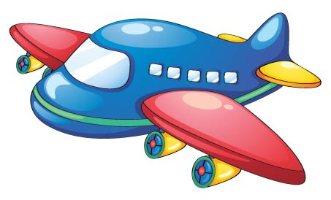
汽 车
飞 机

Slide 5
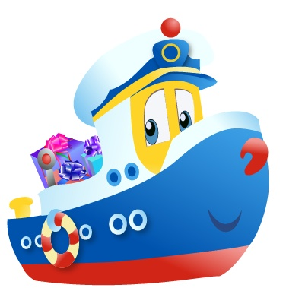
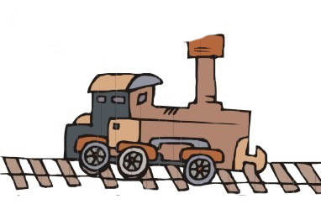
火 车
轮 船

Slide 6
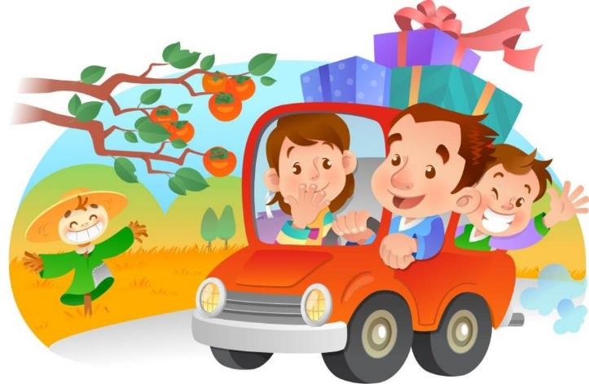
说一说你开心的旅游经历吧

Slide 7

下面让我们来看一看皮皮猴的火车之旅吧！

Slide 8
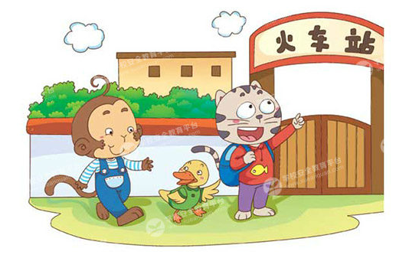
皮皮猴和他的小伙伴们打算坐火车去游乐园玩。

Slide 9
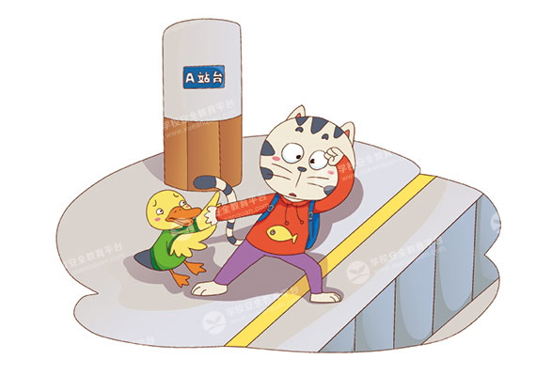
在站台等车时，小黄鸭拉住探头探脑的大眼猫，要求他站在黄线后面。

Slide 10
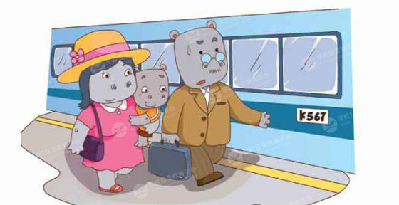
火车进站了，河马先生一家人大包小包地来赶火车。

Slide 11
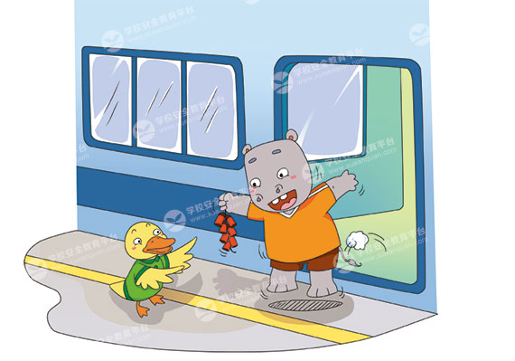
小河马跑到火车边上，跳上跳下地玩耍，被小黄鸭阻止了。

Slide 12
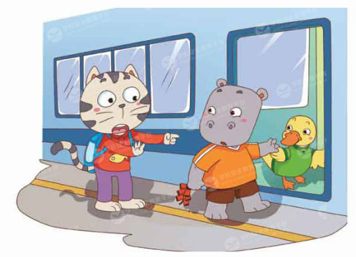
大眼猫发现了小河马手上的大爆竹，阻止小河马把爆竹带上火车。

Slide 13
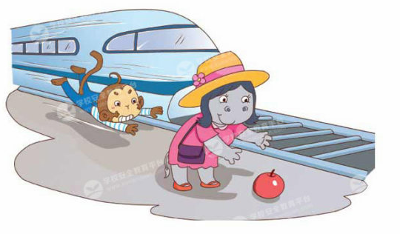
河马太太跑到了站台的另一边捡地上的苹果，一列火车正从远处开
过来，皮皮猴看到了，赶快提醒她走开。

Slide 14
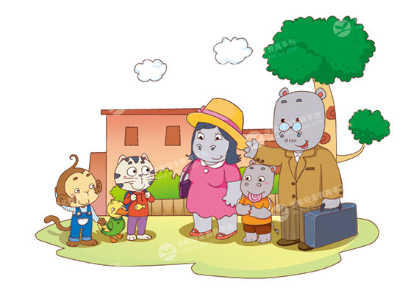
河马先生一家对三个小伙伴表示了感谢。

Slide 15

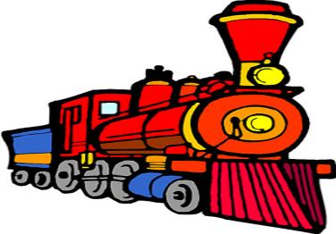
1.皮皮猴他们为什么这么高兴呢？
因为他们可以坐火车去游乐园玩啦~

Slide 16
2.小黄鸭对在站台上探头探脑的大眼猫说了些什么?
等车一定要站在黄线后面，不然火车开过时可能会发生危险。

Slide 17
3.淘气的小河马在车门边上跳上跳下时被谁阻止了?
？

Slide 18
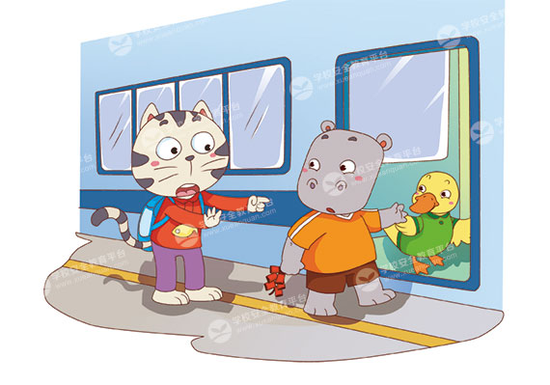
4.小河马手上拿着什么危险品?
？

Slide 19
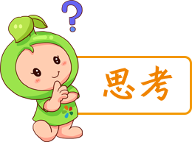


乘火车时你还知道哪些危险物品禁止携带或托运吗？

Slide 20
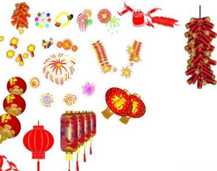

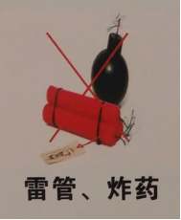
常见易燃易爆物品
烟花爆竹类
容易爆炸，引发火灾。
酒精汽油类
容易燃烧，引发火灾。
爆炸品
容易爆炸，爆炸时威力大，具有破坏性和危害性。

Slide 21

我们来看一看，下图中的小朋友做得对吗？

Slide 22
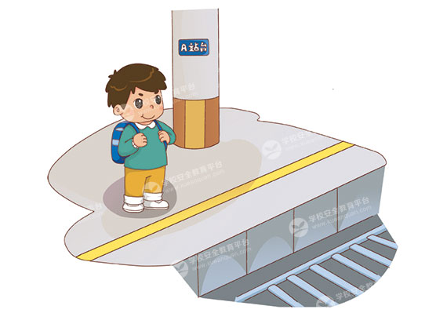
在火车站台上时，站在安全白线或黄线后面等待。
√

Slide 23
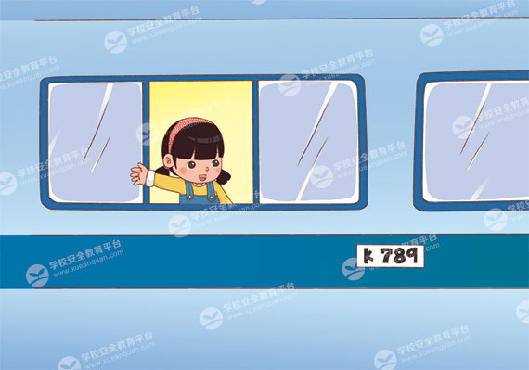
乘坐火车时将身体伸出车窗外。
×

Slide 24
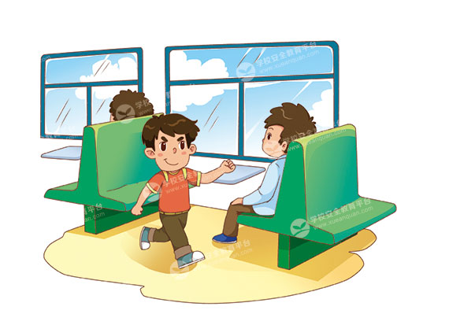
火车行驶时在车厢内跑来跑去。
×

Slide 25
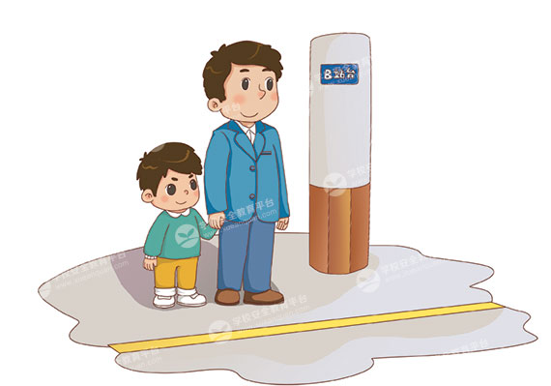
不在站台上乱跑，紧紧地拉住大人的手。
√

Slide 26

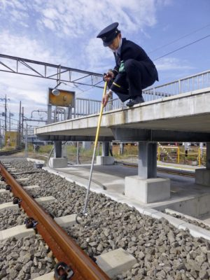
乘火车时，如果个人物品不小心掉落到轨道上，这个时候你应该怎么办呢？
要请站台的工作人员协助，不能自己跳到轨道里拿哦，就算是爸爸妈妈也不能跳下去拿。

Slide 27


小朋友，坐火车，等待站在黄线后。
勿将身体伸窗外，车厢里面不要跑。
紧紧拉住妈妈手，安安全全坐火车。

Slide 28

1.火车行驶时，小朋友不可以在车厢里跑来跑去。
A.对 B.错
2.在火车站候车室等车时，小明和小强互相追逐打闹。
A.对 B.错
3.乘坐火车时，凯凯将头、手伸出窗外。
A.对 B.错
4.在火车站台等候上车时，不应该拥挤，要有秩序地站在黄线或白线后面等待。
A.对 B.错
5.火车进站后，列车员还没有打开车门，明明就着急地要下车，使劲拍打车门。
A.对 B.错
参考答案：
1.A 2.B 3.B 4.A 5.B

Slide 29


